Slide 2
cao lêu đêu
kéo co
cái lều
bèo tây

Slide 3
Bài 83:
iu ưu

Slide 4
Khám phá

Slide 5
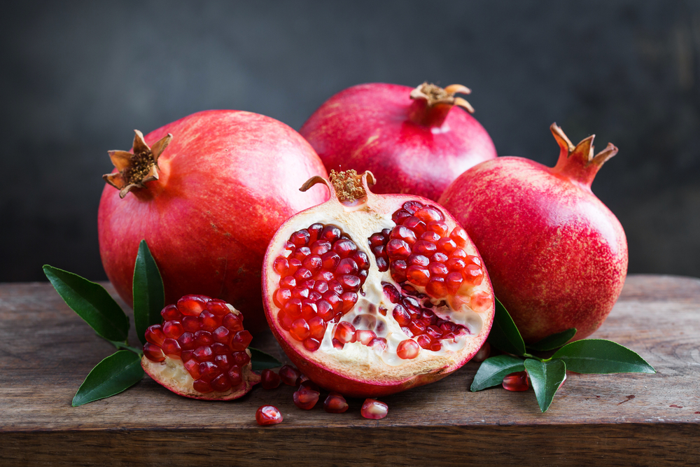
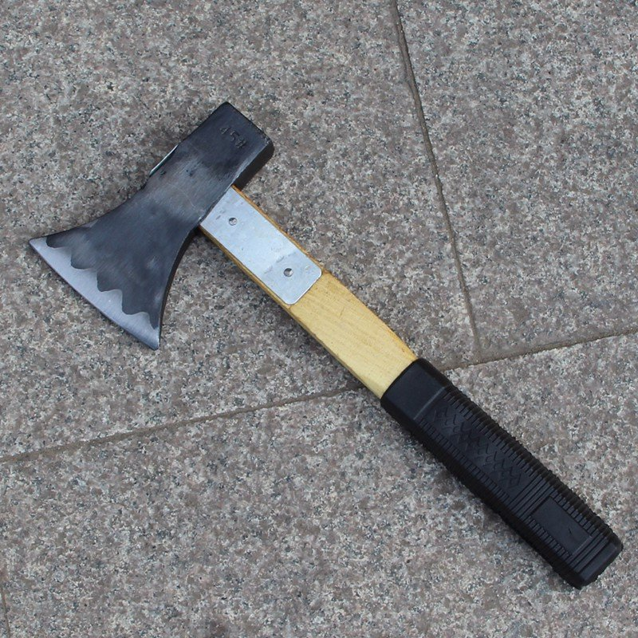
cái rìu
quả lựu
rìu
lựu
i
iu
u
iu
ưu
ư
u
ưu
i
u
iu
ư
u
ưu

Slide 6
Đọc từ
ứng dụng

Slide 7
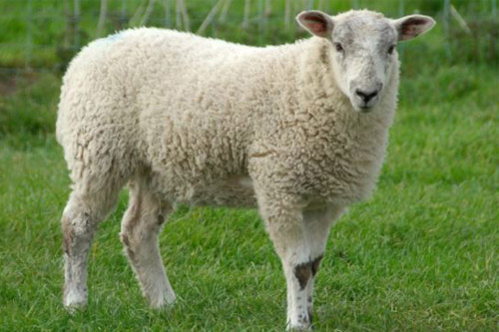
trĩu quả
con cừu
địu con
bưu thiếp

Slide 8
trĩu quả
con cừu
địu con
bưu thiếp

Slide 9
trĩu quả
con cừu
iu
ưu
iu
ưu
địu con
bưu thiếp

Slide 10
Tạo tiếng
․
dịu
d
iu
dịu
dịu dàng

Slide 11
Tạo tiếng
.
iu
̀
́
̉
̃
.
ưu
̀
́
̉
̃

Slide 12
Viết

Slide 13
ŁĎ

Slide 14
ŔĎ

Slide 15
cái
ǟìu
q
Ďả
lựu

Slide 17
Đọc bài
ứng dụng

Slide 19
Xe cấp cứu
Xe cấp cứu dùng để làm gì?
Xe cấp cứu là xe đưa bệnh nhân nặng đến bệnh viện.
Xe có màu trắng và dấu cộng màu đỏ.
Bạn lưu ý tránh đường cho xe. Xe cần đi nhanh để cứu bệnh nhân.
Khi cần xe cấp cứu, bạn hãy bấm số: 115. Nhớ nhé!
ưu
ưu

Slide 20
Nói và nghe
Khi sao bạn bấm số 111?

Slide 21
CHÚC CÁC EM HỌC GIỎI!

